Slide 1
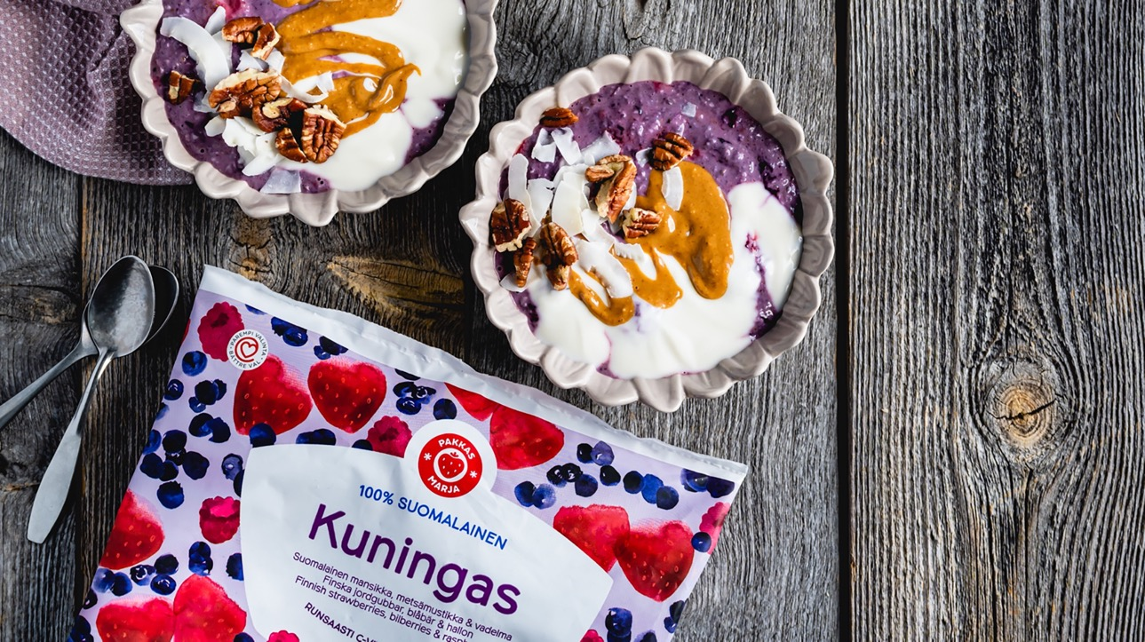
SUOMEN SUOSITELLUIN
MARJABRÄNDI VÄHITTÄISKAUPOISSA
(Taloustutkimus 11/2022)

Slide 2
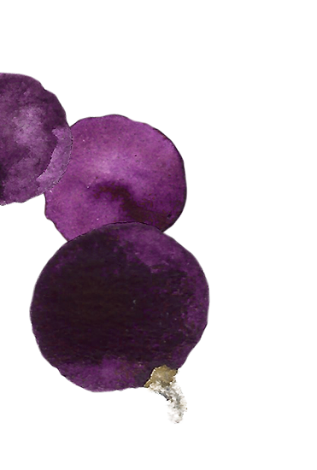
MARJAYRITYS
Viljelijöiden perustama 1982
Marja-alueen keskellä
Suonenjoella
10 milj € 2010 24 milj € 2021
Liikevaihdon kehitys
Puutarha- ja metsämarjat, luomumarjat
Marjasekoitukset, pureet, jäätelö
Yli 98 %
Lopputuotteista
kotimaisia
Viljelysopimuksia 300
30 työntekijää
10 kausityöntekijää
Vastuullinen marjayritys

Slide 3
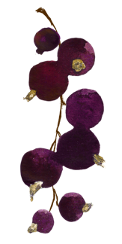
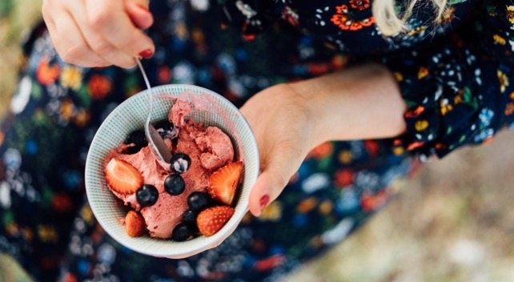
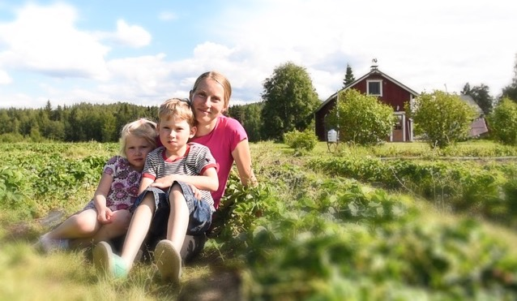
TEHTÄVÄT
Inspiroida käyttämään marjoja - perinteisen marjan uudet käyttöliittymät
Tarjota kaikille suomalaisille kotimaisia, turvallisia ja terveellisiä marjatuotteita ympäri vuoden.
Turvata suomalainen marjanviljelytyö myös tulevaisuudessa.
ARVOT
LAATU
KOTIMAISUUS
VASTUULLISUUS

Slide 4
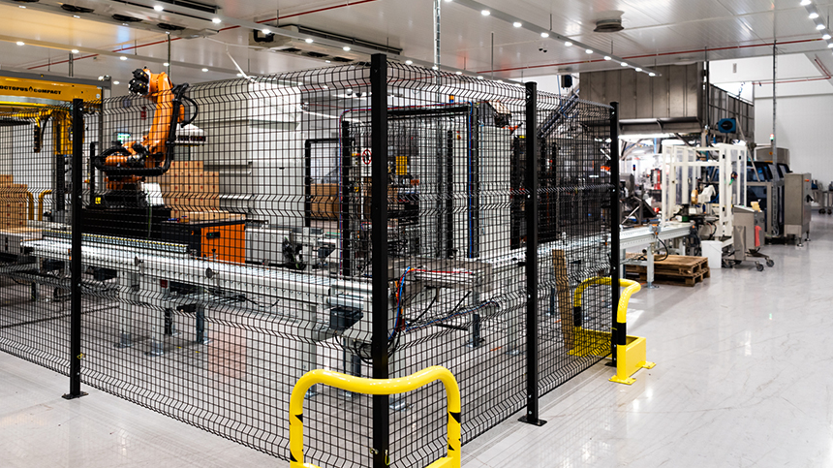
VASTUUMME
Tuoteturvallisuus
BRC-sertifikaatti
Sosiaalinen vastuu
Henkilöstöstä huolehtiminen
Viljellyt marjat
Laatutarha-auditointi
Metsämarjat
Vastuullinen kumppani, jolla myös sosiaalinen vastuu poimijoistaan
Ympäristövastuu
Laajennuksen tekniset ratkaisut

Slide 5
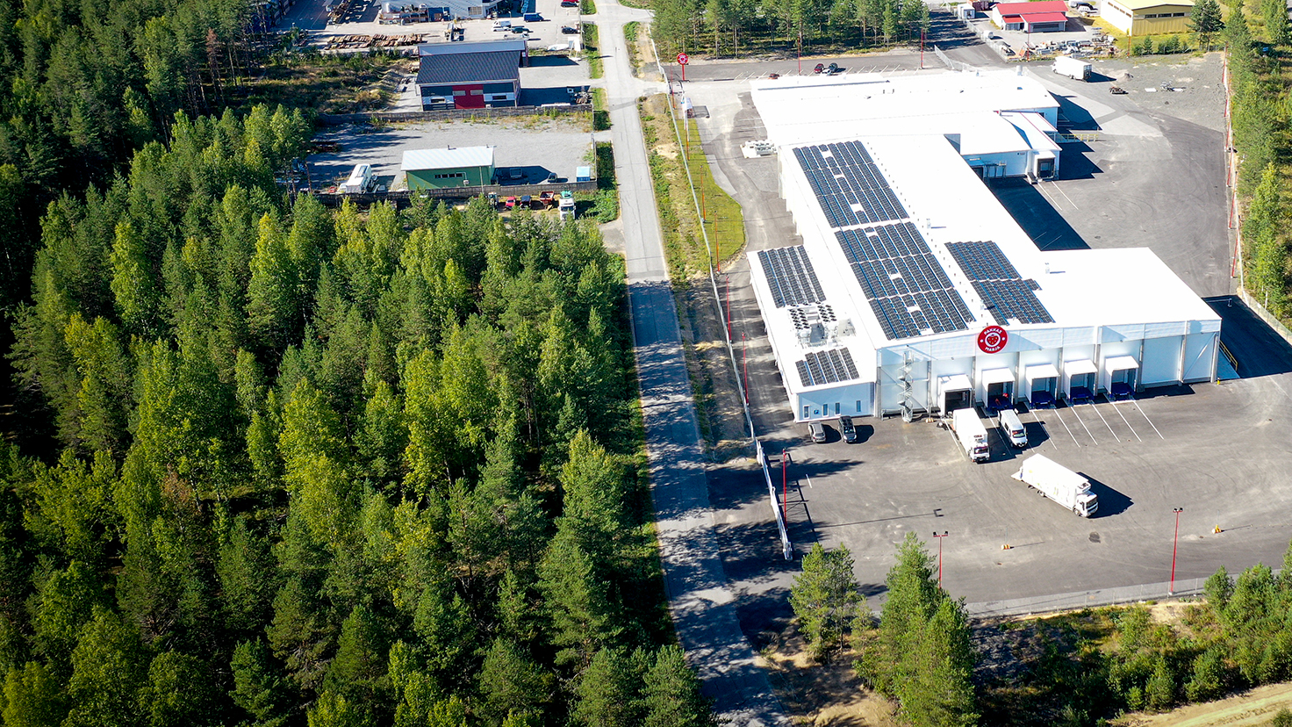
LAAJENNUS
Keväällä 2022 valmistuneessa laajennuksessa huomioitu vahvasti ympäristönäkökulma
Laajennuksen pinta-ala 3700 m²
Laitoksen kylmäteho 960 kW ja lämpöteho 1000 kW
Marjanvastaanotto-, kylmiö-, pakastus- ja pakkasvarastotiloja
Monikäyttöiset tilat, +5/-18°C, satokauden mukaan
Energiatehokkaat laitteet ja rakenteet
CO2-kylmäaine – tulevaisuuden kylmätekniikka, ympäristöystävällisin ratkaisu
Kylmätekniikan tarkka sähköinen ohjaus
Sähkön tuntihintaa seuraava kylmälaitoksen ohjaus
Aurinkoenergia laajasti käytössä
Hyödynnämme hukkalämpöä seuraavasti
Kylmälaitteiden sulatukset
Pakkasvarastojen routasuojaus
Käyttöveden lämmitys
Iso ylijäävä hukkalämpö Suonenjoen kiinteistöjen lämmitykseen – kaukolämpöyhtiöyhteistyö

Slide 6
YHTEENVETO INVESTOINNISTA
Paljon omaa suunnittelua, ennen lopullista toteutusta
Vertailu yksinkertaisen ja energiatehokkaan kylmälaitoksen välillä
Rakentamisen tiukat vaatimukset
Oikeat kumppanit toteutukseen
Tilojen monikäyttöisyyden vaatimukset
Energiatehokas kylmälaitos ja sen tuottaman hukkalämmön tehokas hyödyntämisen
Aurinkosähköjärjestelmän paras tuotto osuu meidän suurimpaan sähkökulutushuippuun
Isompi kertainvestointi energiatehokkaaseen kylmälaitokseen, mutta tämä lisäsijoitus maksaa nopeasti itsensä takaisin
Esimerkiksi laajennuksella varastoitava marjakilo kuluttaa sähköä yli 10 kertaa vähemmän, kuin vanhoissa pakkasvarastoissa oleva vastaava kilo
Vastaamme tällä myös asiakkaiden jatkuvasti tiukentuviin vaatimuksiin
Joten tämä ”vihreä siirtymä” laajennuksen osalta on meidän tapauksessa positiivinen monella mittarilla mitattuna, ei ylimääräinen jatkuva kuluerä

Slide 7
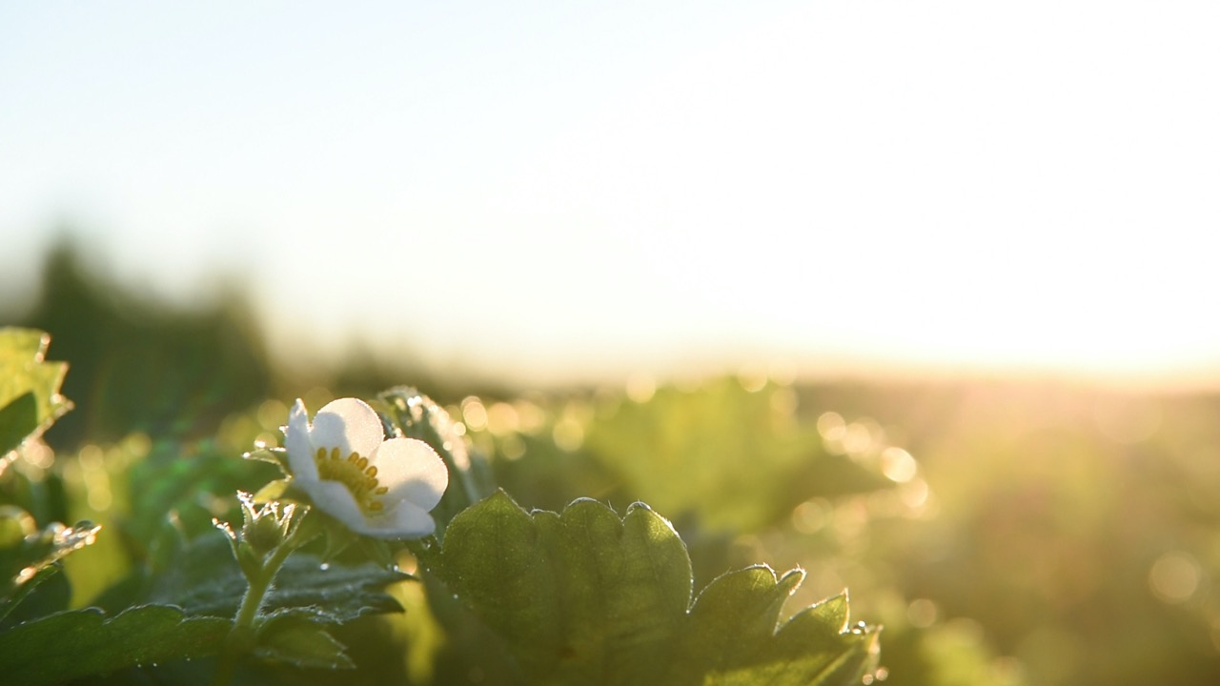
HIILIJALANJÄLKI
Pakkasmarja Mansikka 250g hiilijalanjälki on laskettu!
Tulos on 0,55 kgCO2e/kg, sijoittuen Biocoden tuotekategoriakohtaisessa vertailutaulukossa parhaaseen A-luokkaan
Hedelmät & Marjat -kategoriassa.

Slide 8
KUVA LAAJENNUKSEN TEKNISESTÄ TILASTA

Slide 9
KIITOS

